Slide 1
css-tricks of layout

Slide 2
tabe-cell
table 布局最大的特点
1、同行等高
2、宽度自动调节
创建匿名表格元素, 当某个元素被设置为display:table-cell的时候，如果她的父节点不是display：table-row，爷爷节点不是display:table.浏览器会默认创建表格的样式表现. 对margin值无反应，响应padding属性
用途
1、等高布局
2、和vertical-align：middle搞在一起可以做大小不固定元素的垂直居中布局（还有多行文本垂直居中）
3、利用列宽度自动调节这个特点可以作左固定右自适应布局

Slide 3
高大上的bfc
全称：block formating context 块级格式化上下文
一个bfc相当于是一个独立的盒子，它里面的内容和外面的内容没有任何影响
BFC布局规则：
内部的Box会在垂直方向，一个接一个地放置。
Box垂直方向的距离由margin决定。属于同一个BFC的两个相邻Box的margin会发生重叠
每个元素的margin box的左边， 与包含块border box的左边相接触(对于从左往右的格式化，否则相反)。即使存在浮动也是如此。
BFC的区域不会与float box重叠。
BFC就是页面上的一个隔离的独立容器，容器里面的子元素不会影响到外面的元素。反之也如此。
计算BFC的高度时，浮动元素也参与计算

Slide 4
触发 BFC 的条件
以下都会为他们的内容创建新的BFC（块级格式上下文）。触发 BFC 的条件：
根元素
浮动元素，float 除 none 以外的值
绝对定位元素，position（absolute，fixed）
display 为以下其中之一的值inline-block, table-cell, table-caption, flex, inline-flex
overflow 除了 visible 以外的值（hidden，auto，scroll）

Slide 5
bfc应用
1. 解决浮动塌陷
2. （自适应）两栏布局
3. 外边距重合

Slide 6
margin
margin 负值百分比设置是相对于 父元素的宽度
position:absolute; margin百分比负值是相对于最近的已定位的祖先的宽度计算的
reference： https://www.zhihu.com/question/36079531

Slide 7
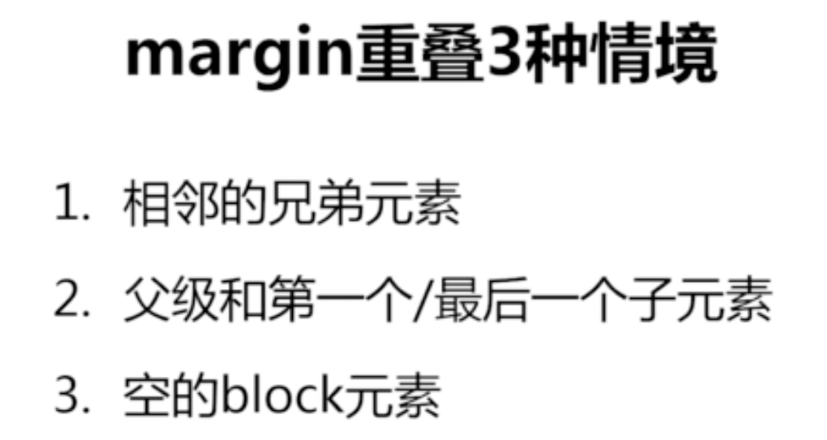
margin重叠
来历：文字排版时段落头尾和中间的间距相等
应用：父容器、列表 上下留出间距
.wrap { margin-bottom: 20px margin-top: 20px; }

Slide 8
margin auto
自动填充
块状元素 宽度100%填充父容器
postion: absolute;
设置width，height自动填充会被覆盖掉
原本应该被填充的尺寸被width、height强制变更，而margin: auto;就是为了填充这个变更的尺寸设计的

Slide 9
margin 负值
应用
填充
布局

Slide 10
margin 失效
inline元素
table-cell

Slide 11
line-height
line-height 撑起高度，而不是文字撑起的高度
数值 与 百分比的区别
数值：所有可继承元素根据font-size重计算行高
百分比：当前元素更具font-size计算行高，然后此行高直接继承给下面的元素
所以，建议line-height使用数字、px，不要使用 百分比值

